Slide 1

klasa I
moduł 21
JOBS
PI Synergia początkowej nauki języka obcego z edukacją wczesnoszkolną i technologiami informacyjno-komunikacyjnymi.
Projekt współfinansowany przez Europejski Fundusz Społeczny w ramach Programu Operacyjnego Kapitał Ludzki.
Priorytet III Wysoka jakość systemu oświaty, Działanie 3.3 Poprawa jakości kształcenia, Poddziałanie 3.3.4 Modernizacja treści i metod kształcenia – projekty konkursowe.

Slide 2


Slide 3
actor
teacher
photographer
doctor
actress

Slide 4

?

Slide 5





Slide 6
camera
school
theatre
hospital
photo

Slide 7
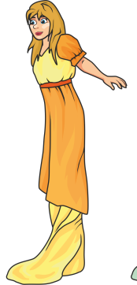

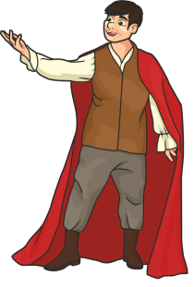






Slide 8




Slide 9
A doctor works at a
school
hospital
cinema

Slide 10
A teacher works at a
school
hospital
cinema

Slide 11
An actor works at a
school
hospital
theatre

Slide 12
an actress theatre a doctor hospital a teacher school

Slide 13


Slide 14


Slide 16

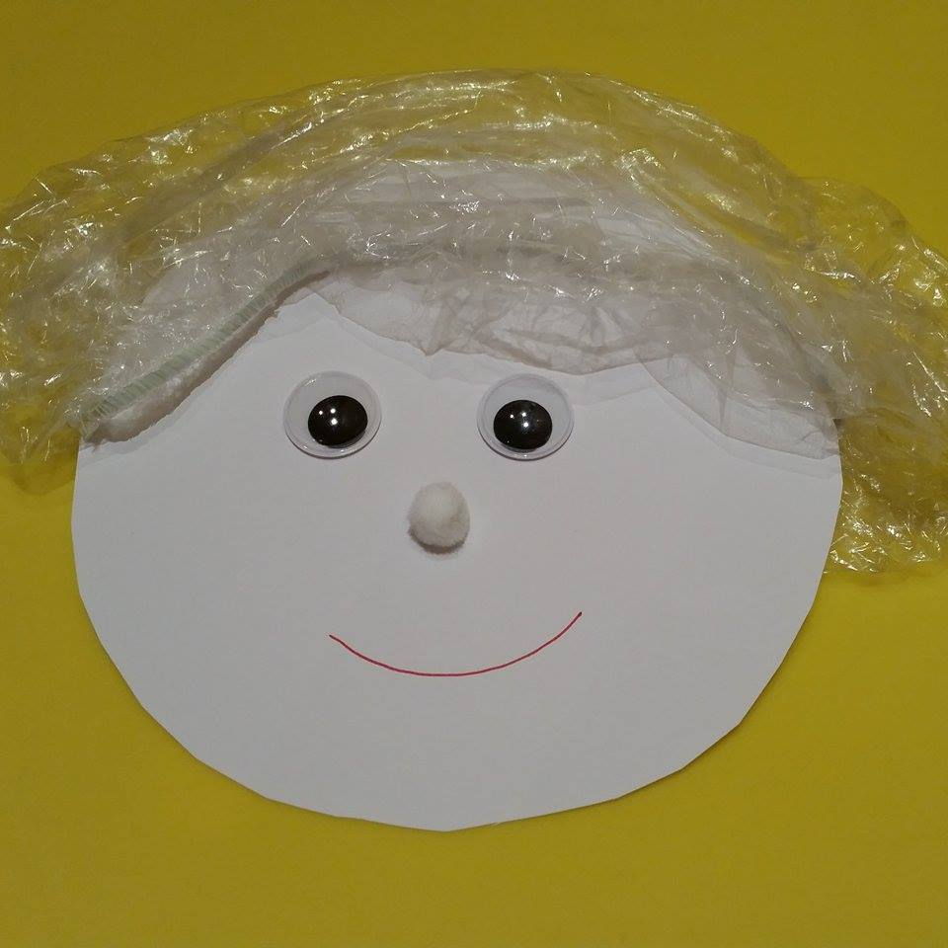
When I grow up I want to be….

